Slide 1
小学综合实践活动课程资源：
在项目化实施熔炉中 “炼金”
常州市河海实验学校/赵娟

Slide 2
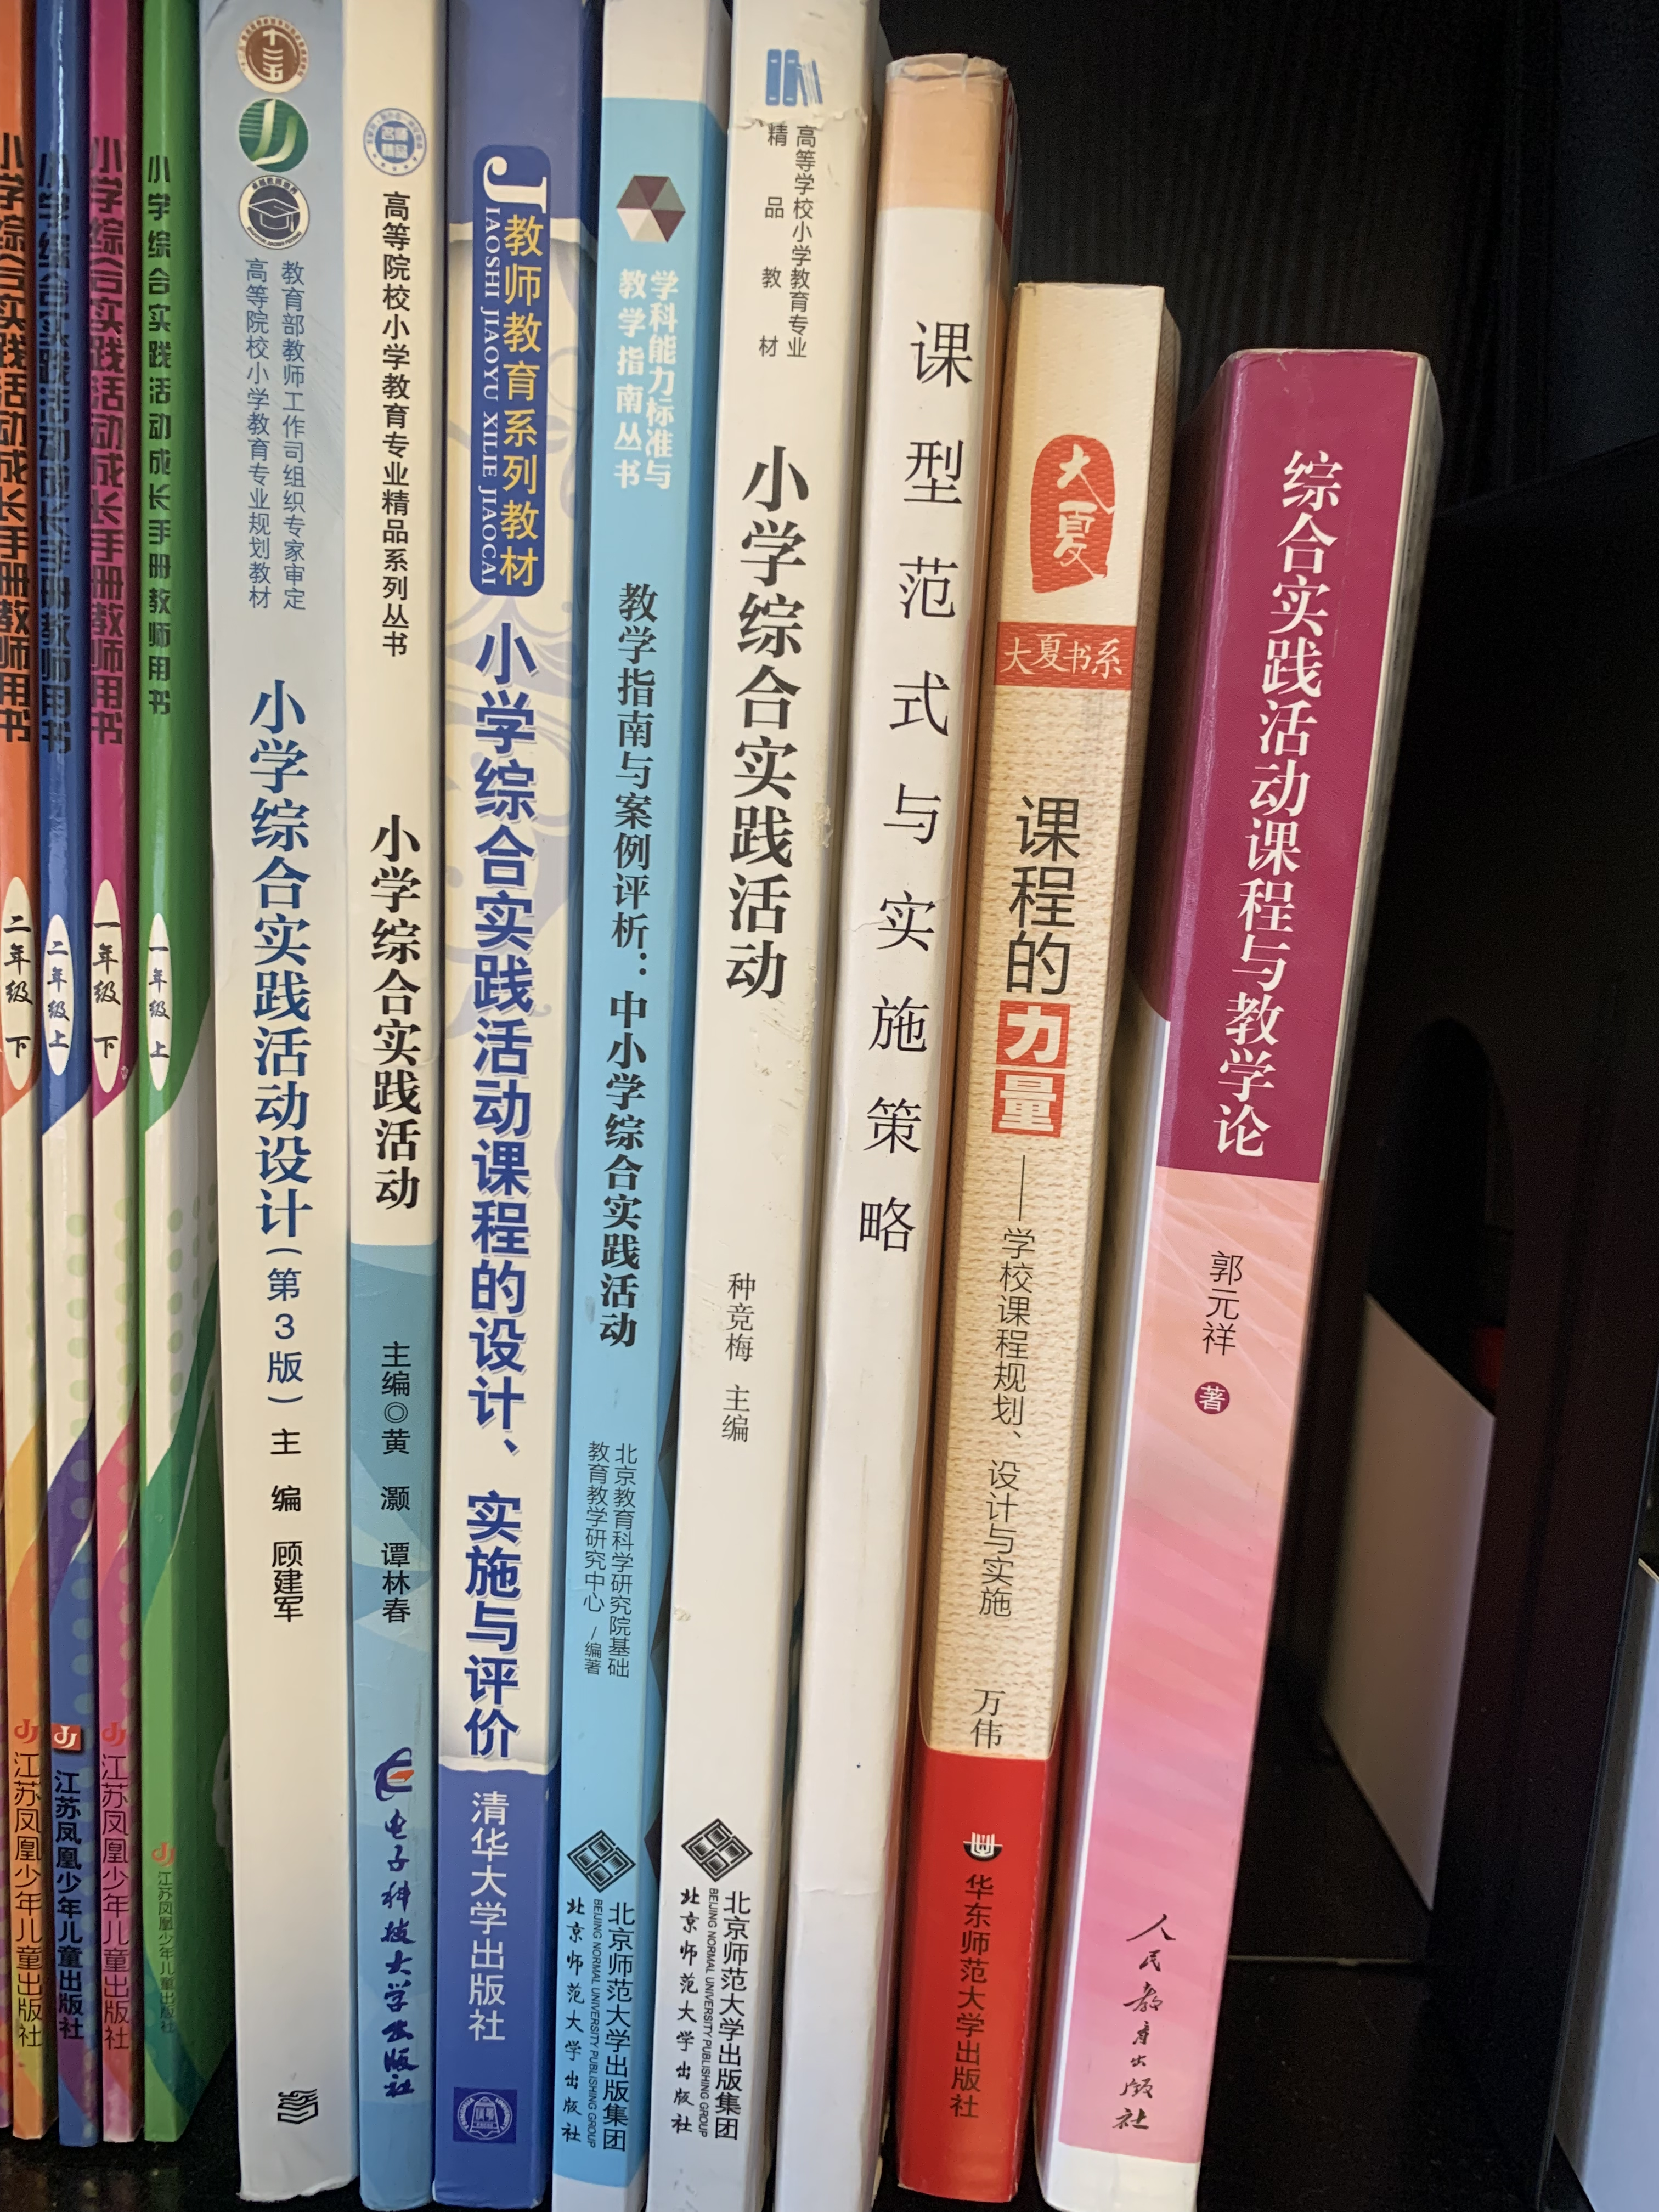

Slide 3
目录
1
2
理解小学综合实践活动课程资源
项目化实施：课程资源的 “炼金炉”
3
4
项目化实施下课程资源开发与利用的策略
总结

Slide 4
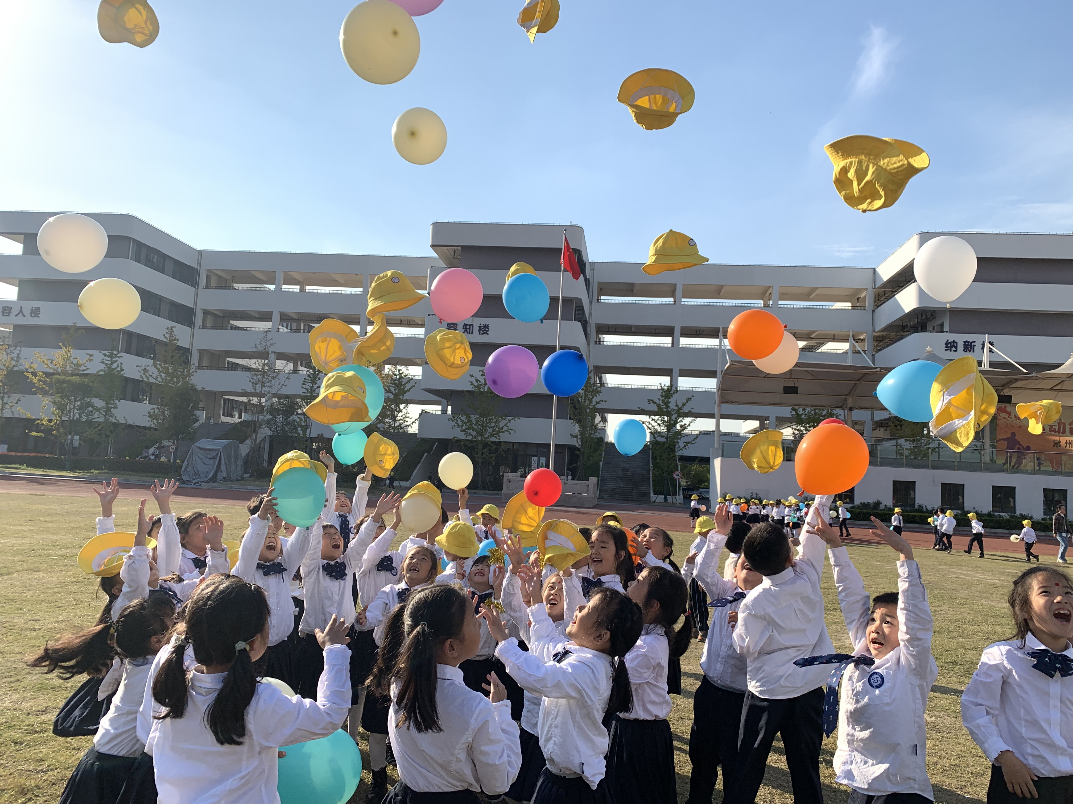


理解小学综合实践活动课程资源
课程资源的类型
当前课程资源开发利用存在的问题

Slide 5
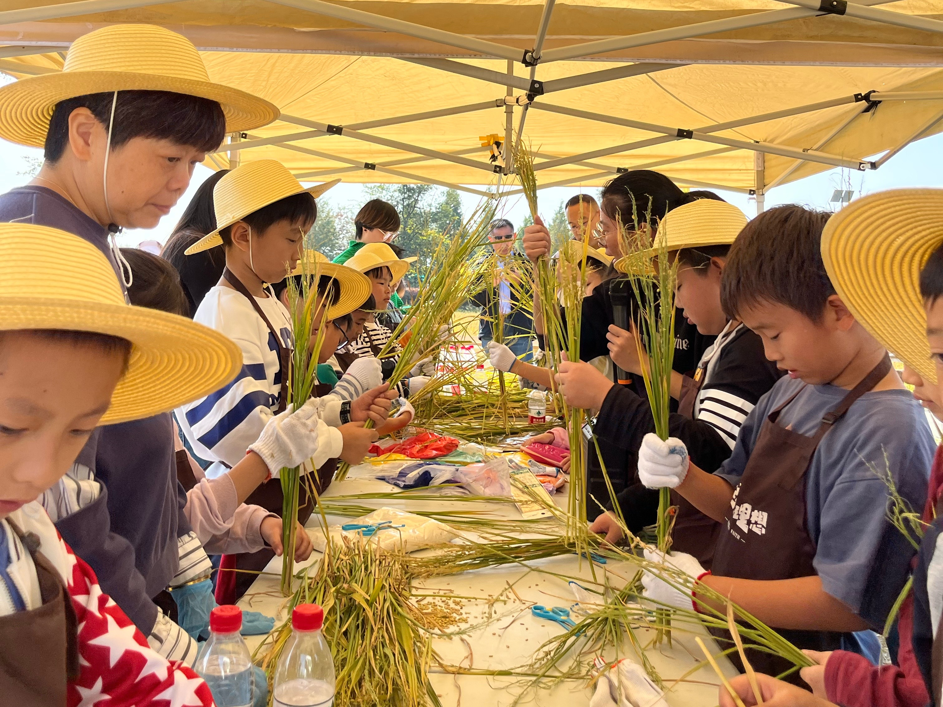
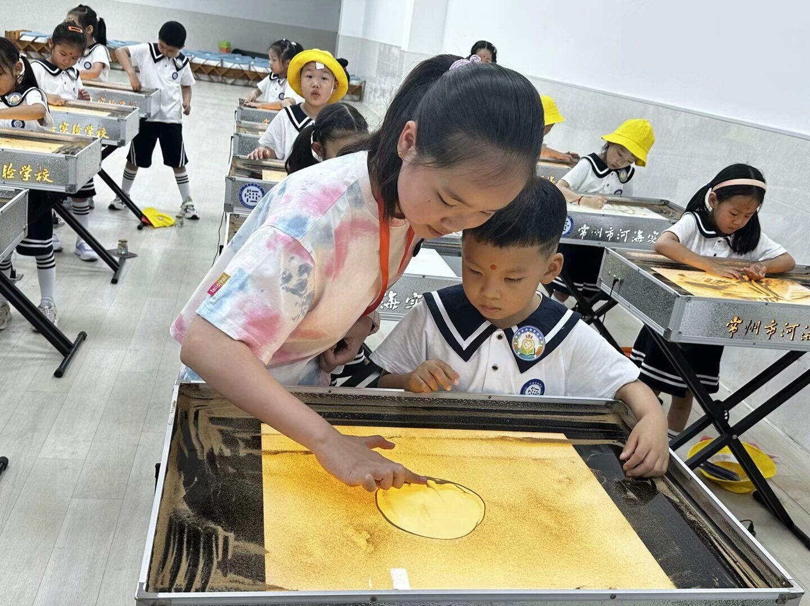
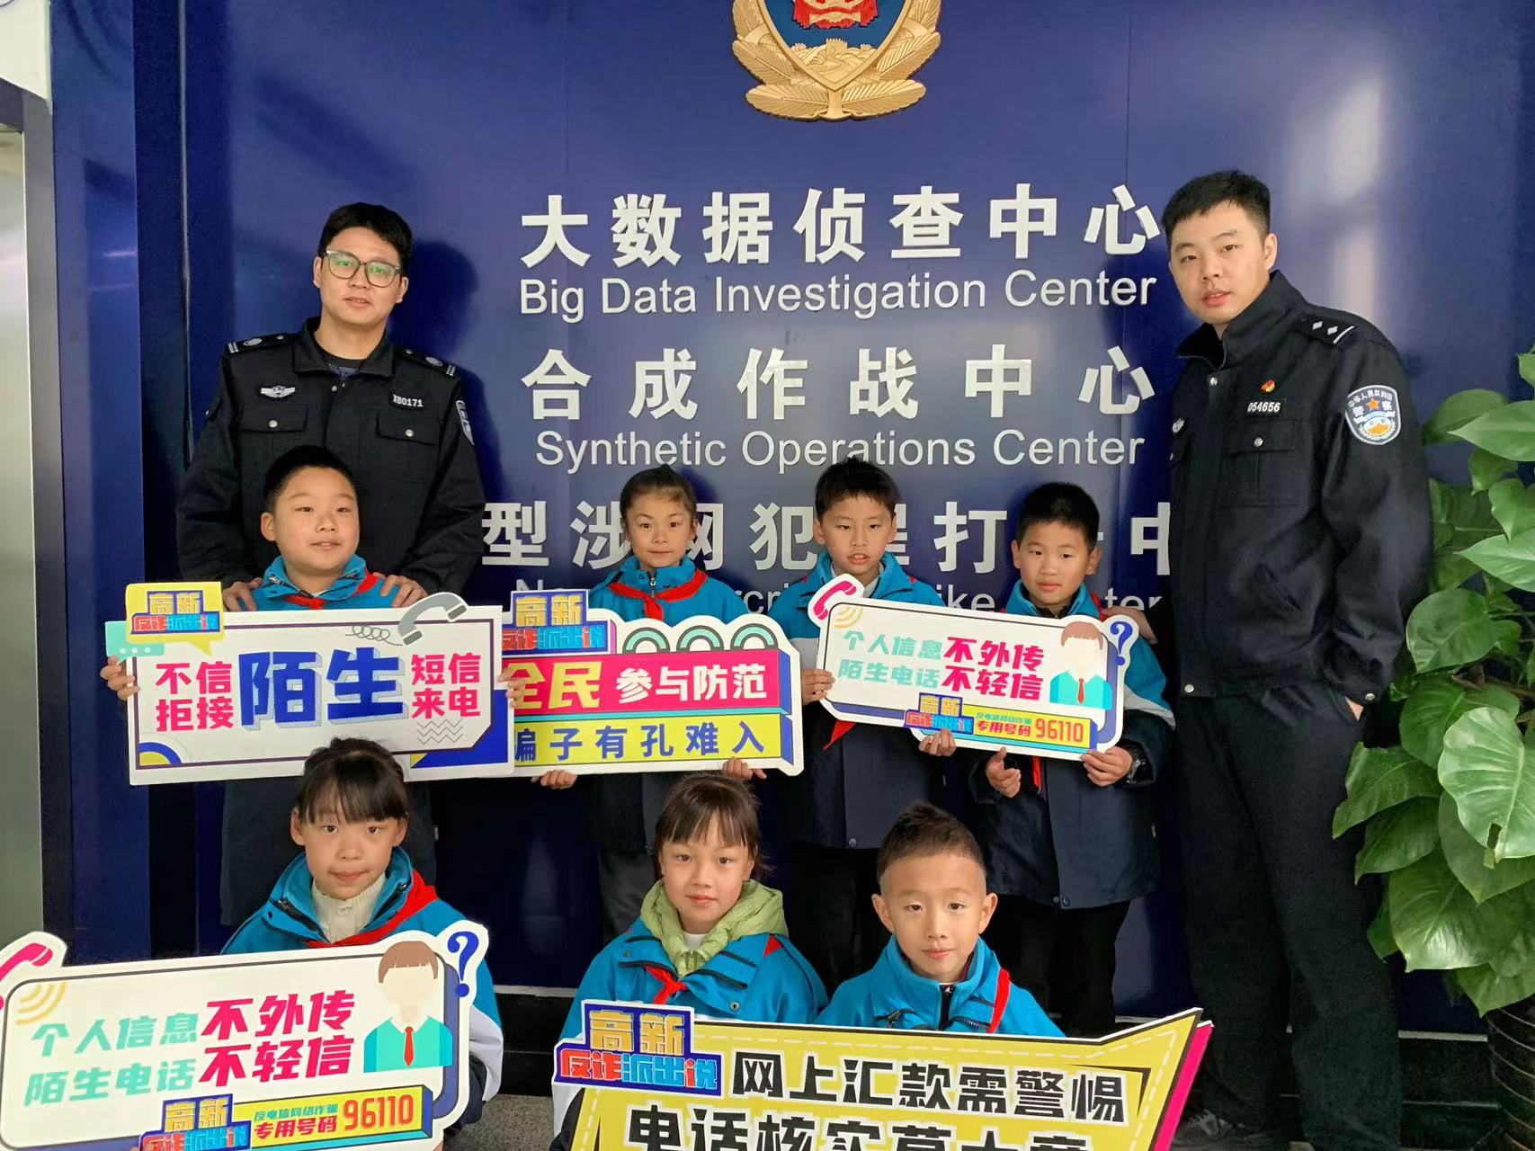
项目化实施：课程资源的 “炼金炉”
项目化实施是以一个具体的项目为载体，让学生围绕这个项目进行一系列有计划、有目标的实践活动。项目就像一个核心，将各种课程资源聚集在一起，并引导学生通过自主探究、合作学习等方式完成项目任务，在这个过程中实现知识的学习、技能的培养和综合素质的提升。

Slide 6
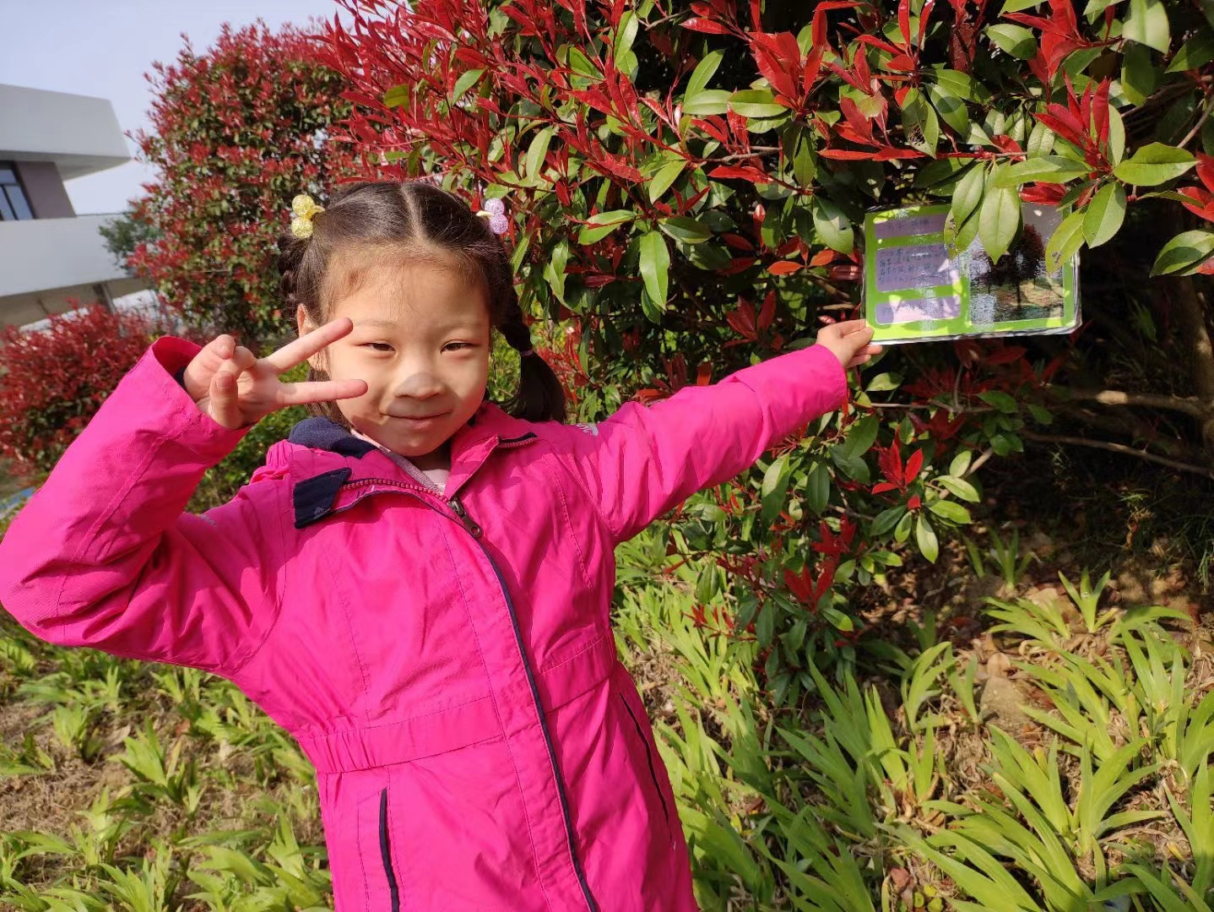
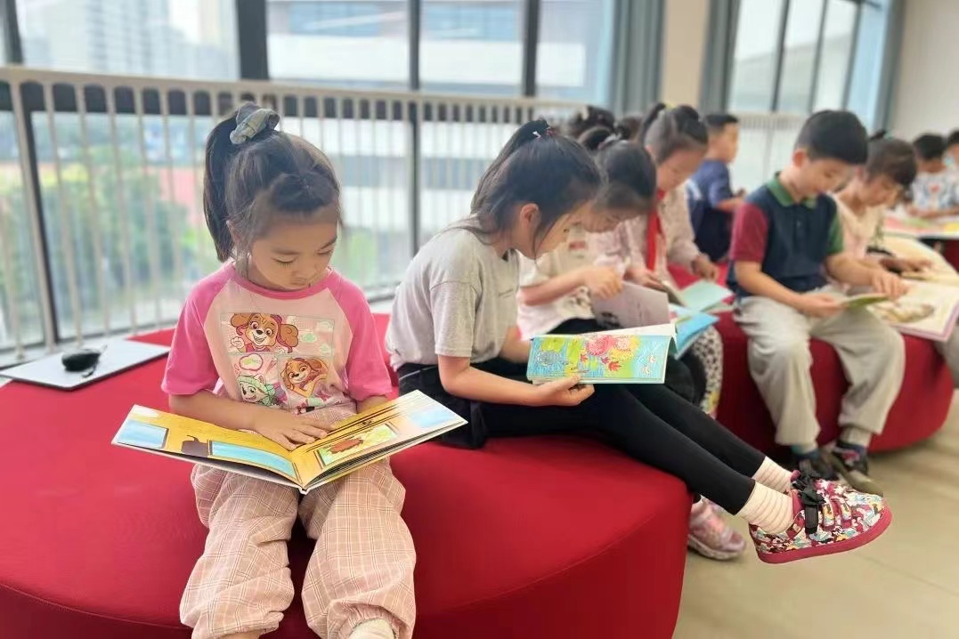
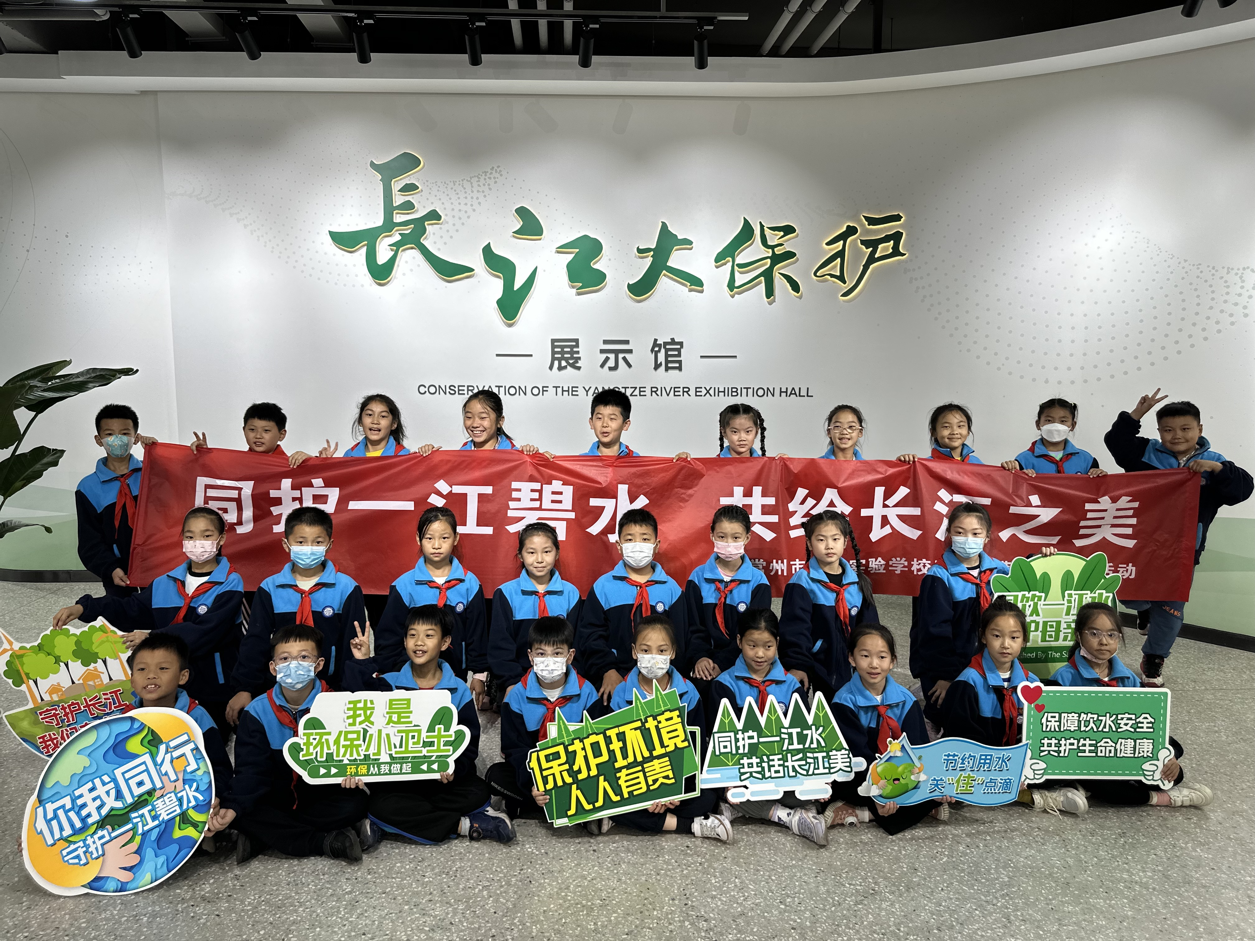
项目化实施对课程资源价值提升的作用
深度挖掘资源价值
整合多元资源
深化资源利用率
在项目化实施中，学生和教师会为了完成项目目标，对课程资源进行深入剖析。
项目化实施能够将校内校外、不同类型的资源有机整合起来。
项目化实施为课程资源的利用提供了明确的方向和情境。

Slide 7




项目化实施下课程资源开发与利用的策略
（一）精心设计项目主题
（二）搭建项目实施框架
源于生活实际
关注社会热点
体现学科融合
明确项目目标
规划项目流程
组织项目团队
（三）充分整合课程资源
（四）建立评价与反馈机制
校内资源的协同利用
校外资源的拓展引入
评价指标多元化
及时反馈与调整

Slide 8
谢谢！
常州市河海实验学校/赵娟

